Slide 1
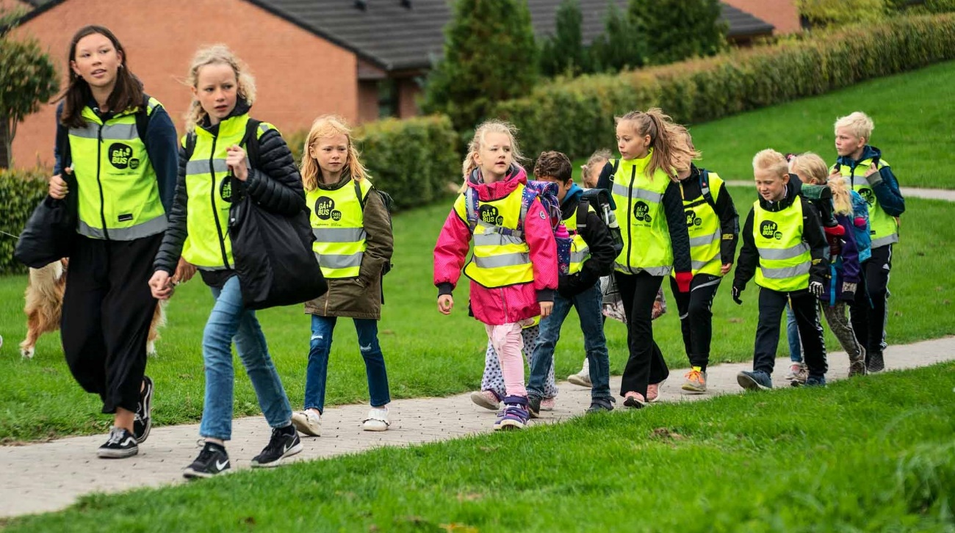
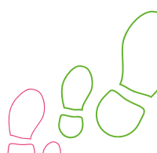
GÅBUS - EN SIKKER, SUND OG SOCIAL START PÅ DAGEN -

Slide 2
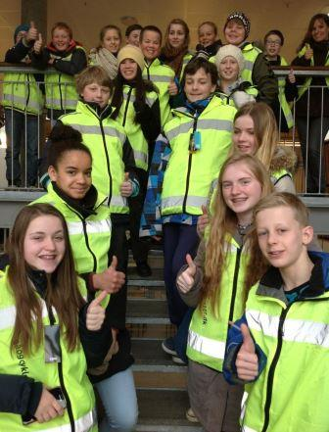
Chaufføruddannelse - indhold
Gåbus – hvad, hvordan og hvorfor og din rolle som chauffør
At være chauffør i en Gåbus
Gåbus på vores skole – ruten
Aftaler, eksempler og førstehjælp
Opsamling på af dagen
Notes:
Overblik over dagens program.

Slide 3
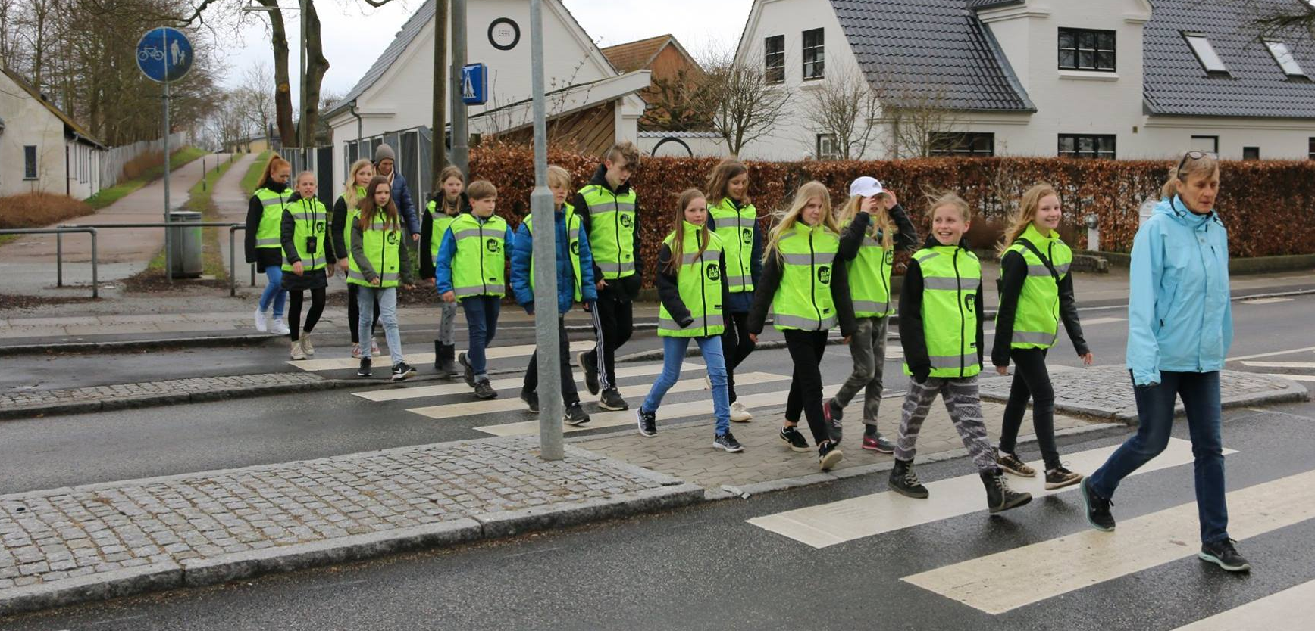
Formålet med Chauffør-uddannelsen
At gøre jer klar til at være Gåbus-chauffører på skolen
Notes:
Spørg undervejs hvis der er noget I er i tvivl om, der findes ingen dumme spørgsmål. Husk at deltage i snakkene, ellers ved vi ikke, om I forstår, hvad Gåbus er.

Slide 4
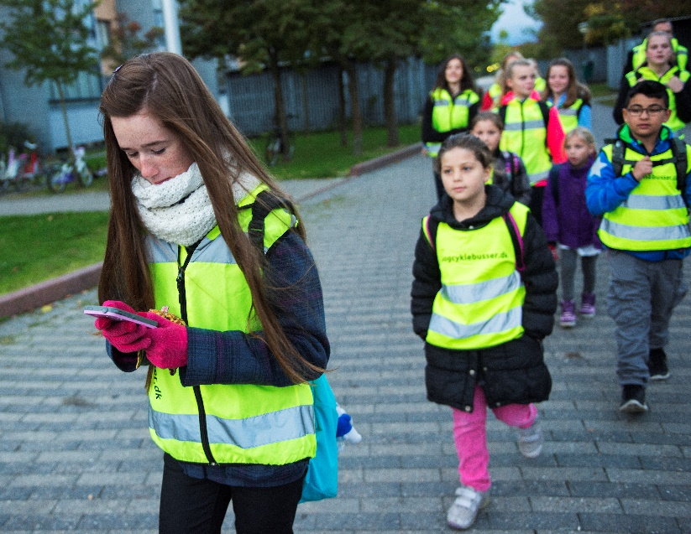
Gåbushistorie
Gåbus startede i 2012 – pilotprojekt på 11 skoler
Der er 76 opstartede Gåbusskoler i Danmark pr. 31. dec. 2019
Ca. 2300 passagerer og ca. 2300 chauffører har været med
Spørgsmål: Hvor langt har Gåbusserne gået indtil nu?
Notes:
Svar: 82.000 km. Der er ca. 40.000 km. rundt om Jorden. Dermed har store og små ben tilsammen gået mere end to gange rundt om Jorden (I gør noget aktivt for klimaet).
Kilde: 40.075,16 (ved ækvator): https://da.wikipedia.org/wiki/Jorden se i højre side lidt nede.

Slide 5
Hvad er en Gåbus - Klik på billedet og se kort video
Notes:
Vis Gåbusvideo fra Gåbus.dk – eller https://youtu.be/uci5nMzTFAk med mere Louise.
Snak med eleverne om, hvad de forbinder med at være Gåbuschauffører. Tag f.eks. afsæt i Louises oplevelser og beskrivelser i videoen.

Slide 6
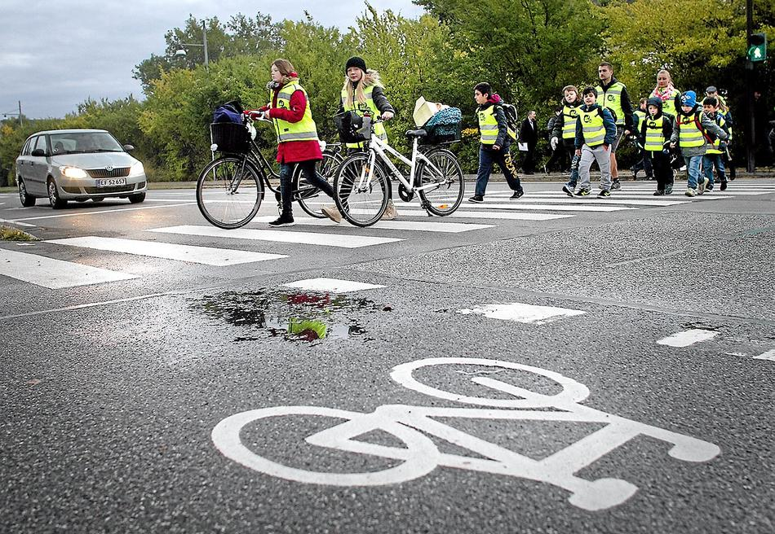
Hvorfor er Gåbus en god idé?
Snak to og to.
Trivsel og fællesskab
- Eksempel?
Sikkert​.
- Chauffører lærer passagerer
om trafiksikkerhed
Trafik omkring skolen
Sundt
Skoleklar​
Hjælp i en presset morgenstund​
Notes:
Hvorfor giver det fællesskab at gå med Gåbus, og hvordan kan I være med til at udvikle det?
Sikkerhed frem for alt. Udvikler handlekompetence. Dvs. eleverne har ikke bare viden, men de kan også handle sikkert I traffikken.
Mange skoler har store udfordringer med trafikken omkring skolen, hvordan er det her?
Det er sundt at bevæge sig, da det forbedrer ens generelle sundhedstilstand og evne til læring. Se evt. Mere her: https://skoleidraet.dk/media/6344886/1faktaark_aktiv-transport.pdf
Bevægelse inden skoletid fremmer ens koncentrationsevne. Se evt. Faktaark ovenfor.
Forældrene slipper for at skulle aflevere børnene på skolen og dermed frigives lidt tid I en travl morgenstund.
Andet: Gåbus er godt for miljøet og er netop ikke bare snak men handling.
Andet: Gåbus er med til at udvikle handlekompetence hos chauffører og passagerer. Man lærer ikke om trafikken ved at side bag I fars og mors bil om morgenen.

Slide 7
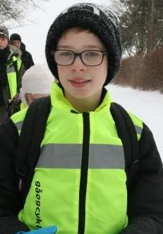
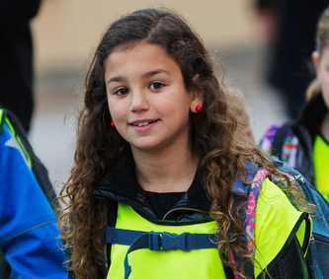
Hvem er med i en Gåbus?
Chauffører: 6. – 9. klasse​
Vurderet egnet​ af tovholder/lærer
Passagerer: 0. – 3. klasse​
Vurderet egnet af tovholder/lærer
Hvad kan gøre, at en passager ikke er egnet?
Samtykkeerklæringer
Passagerer
- Forældres ansvar. Ligesom
med skolebussen
Chauffører
- Forældres ansvar at være
forsikringsdækket.
Notes:
Som udgangspunkt er det jer som chauffører, der bestemmer! Men hvis en passager ikke deltager på en god måde, så juster evt. ved at skille passagererne, så de kan følges med dig osv. Orienter desuden tovholderen efterfølgende, fordi det er jeres lærer, der tager samtalen med passagerernes forældre.
Samtykkeerklæringer er vigtige i forhold til ansvarsplacering. Passager- og chaufførerklæringer findes i kompendiet.

Slide 8
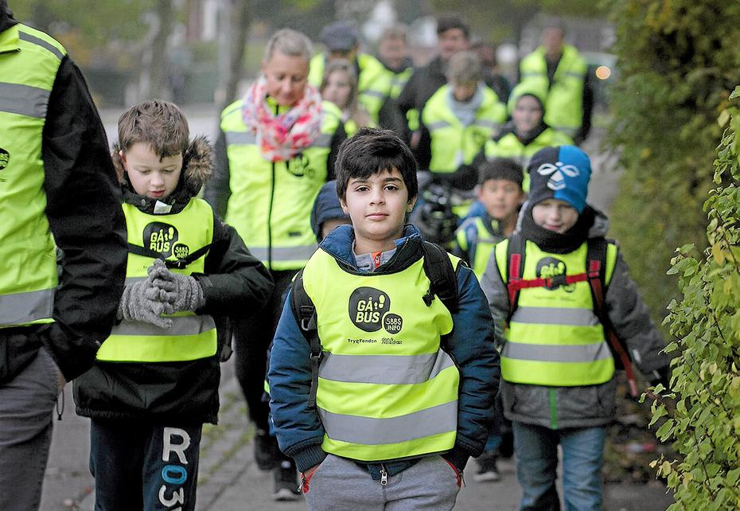
Hvor mange kan være med i en Gåbus?
Chauffører?
2 chauffører pr. bus – en foran og en bagved
Passagerer?
12 passagerer i en Gåbus – alt efter lokale forhold.
Hvad hvis en chauffør bliver syg eller er forhindret?
Flere chauffør-sæt – ved sygdom, udskiftning osv.
Kontakt direkte til afløser eller tovholder?
Notes:
Minimum 2 chauffører
Hvilke opgaver har man som chauffør, og hvilken rolle kan en tredje chauffør have. Det er bl.a.: Vær der til tiden, kend og overhold trafikreglerne, hold styr på børnene, vær rar men bestemt og medvirk til at skabe en god stemming.
Vi anbefaler maksimalt 12 passagerer, da det er en overskuelig størrelse sikkerhedsmæssigt.
Lav en vikarplan for chaufførerne, så der er en backup-ordning ved afbud. Husk at opgaven først er videregivet når man har modtaget svar fra afløseren.

Slide 9
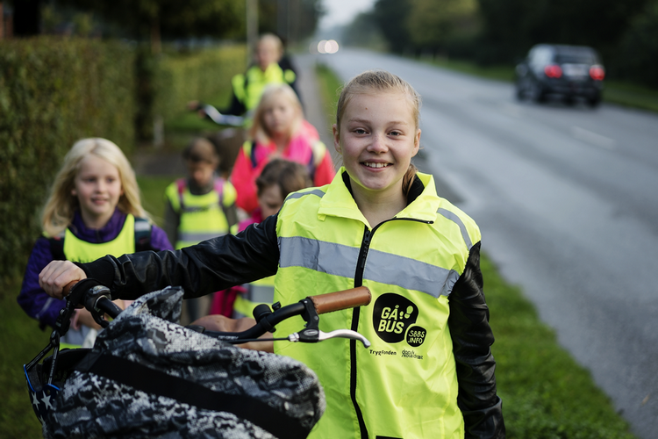
Din rolle som Gåbuschauffør
Snak sammen to og to
Hvad forventer du af dig selv?
Hvem forventer noget, og hvad forventer de af dig?
De samme mennesker som har forventninger er også meget taknemmelige for jeres indsats.
Notes:
Snak i små grupper og opsamling i plenum.
Fx punktlighed, ansvarsfuld, godt humør også på en dårlig dag. Er god til at snakke med alle børnene.
Fx medchauffører, skolederleder, eleverne, elevernes forældre, egne forældre, tovholder, elevernes lærere forventer at eleverne kommer til tiden.
Ros eleverne for deres evne til at handle og gøre noget godt for andre, det spreder glæde, men også respekt for det chaufførerne gør.

Slide 10
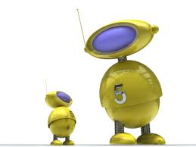
Din rolle som Gåbuschauffør
Som chauffør er du rollemodel for de mindre elever
Hvordan er man en god rollemodel?
Kender du en god rollemodel?
Notes:
Tag ansvaret på dig!
Du er den ældste – og den klogeste – du bestemmer!
Billederne viser:
Eleverne går i samme fodspor som dig, derfor er det vigtigt at være en god rollemodel. Eleverne ser op til jer. De gør som i gør både når i går med bussen, men måske også når de møder jer andre steder fx på skolen eller i byen. Der skal være overensstemmelse mellem det man siger og gør. Fx mig selv og aktiv transport. Jeg cykler ofte de 33 km til arbejde. Og cykler eller går generelt.
Forældre, søskende eller sportsidol.

Slide 11
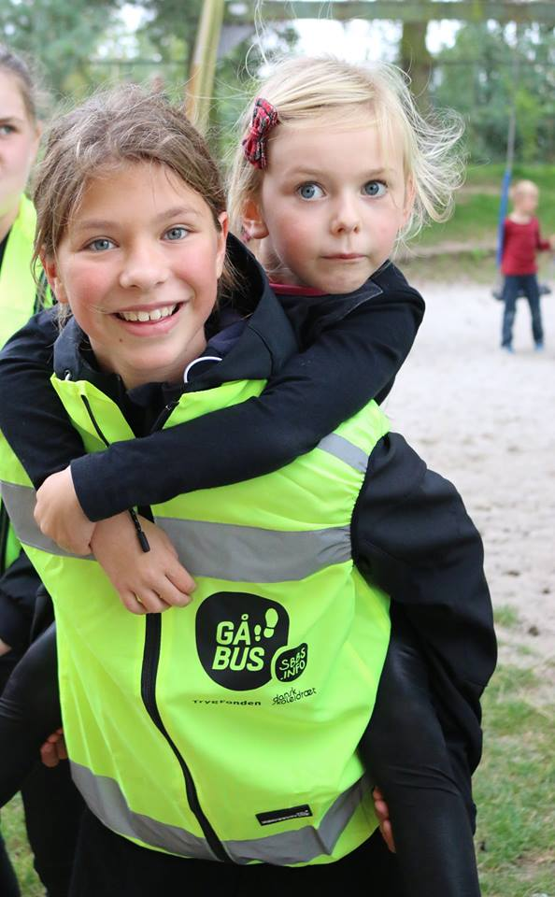
Reklame for Gåbus på jeres skole
Hvordan kan I bidrage til det?
Være forbillede, der taler godt om Gåbus.
Hvorfor er det vigtigt, at I laver god reklame?
I er med til at rekruttere passagerer til ruterne.
Hvordan kan I gøre?
Fx fortælle om fordelene ved Gåbus.
Notes:
Denne slide kan evt. være lige inden chaufførerne får udleveret veste og skal ud og gå ruten. Det bliver første gang de skal ud i ”offentligheden” og være ambassadører for Gåbus.
Den bedste reklame er at Gåbussen er når den er i gang og kører derudaf på en god måde. Derudover er det vigtig I taler godt om Gåbus, måske direkte til de små elever og deres forældre, det kunne fx være en morgen på parkeringspladsen. Ellers deltag og fortæl om Gåbus på forældremøder og fællessamlinger på skolen. Skolens hjemmeside og Aula er desuden også en vigtig reklamesøjle.

Slide 12
Gåbus på vores skole – klargøring
Chaufførplan – hvornår skal du gå?
Afløserplan ved fravær
Notes:
Hvilken dag skal eleverne gå? Vores erfaringer og råd er, at hver chauffør har går en dag om ugen.
Lav vikarordning eller skyggeplan – mindst en vikar pr. rute pr. dag.
Herefter pause og gåtur

Slide 13
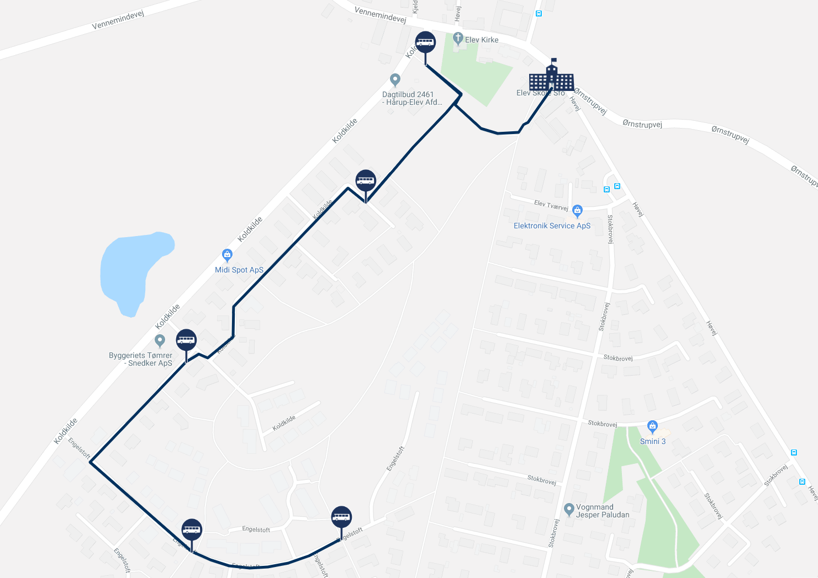
Notes:
Vores rute har vi tænkt skal være sådan her. Inddrag med fordel elevernes viden om, hvor passagererne bor og udfordringer på ruten.
Brug evt. Google-Map til at vise tankerne om ruten. Billedet ovenfor er blot et eksempel.

Slide 14
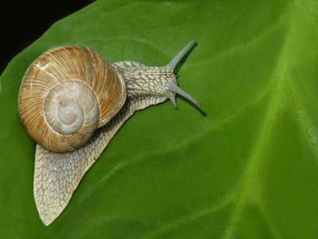
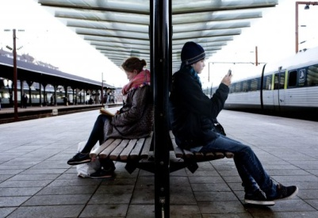
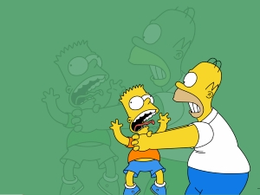
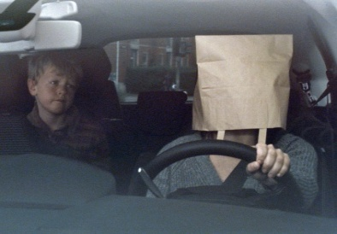
At være chauffør i en Gåbus
Tålmodighed
Opmærksomhed
Begrænset udsyn
Begrænset erfaring
Impulsive og lette at distrahere
Du er chauffør – du styrer bussen
Hold køreplanen!
Notes:
Se på billederne og tænk over hvilke udfordringer, der kan være, når man har med små børn at gøre i trafikken. Det er en god ide at give elever et halvt minuts tænke-tid til reflektere over billederne.
Det er meget forskelligt hvordan eleverne opfatter billederne og umiddelbart er der ikke noget der er forkert.
Det er vigtigt de får sat ord på og selv reflekterer over faresignalerne i trafikken.
Vigtigt er det at slå fast at chaufførerne skal være fokuseret på opgaven, bestemt men også venlig.

Slide 15
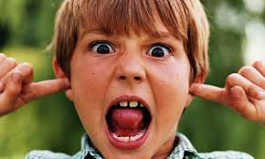
At være chauffør i en Gåbus
Hvad gør du, hvis..
Hvad gør du hvis en passager ikke hører efter
Nogle af passagererne bliver uvenner/driller
En passager ikke overholder bussens regler
Andre trafikanter blander sig
Fx stopper op for jer, hvor der ikke er en fodgængerovergang
Notes:
Som opfølgning på regler, men ellers spring over.
Grundlæggende retningslinjer:
I bestemmer, flyt rundt på passagerer hvis der opstår indbyrdes udfordringer eller de ikke hører efter. Lad evt. en af passagerene gå ved siden af en chauffør.
Hold jer til den aftalte rute og vær opmærksom på at trafikanter fra begge retninger holder tilbage, inden I går over vejen.
Tal med tovholder om det I oplever, så tager vedkommende sig af det videre forløb.

Slide 16
At være chauffør
GODE RÅD
Tænk på passagerernes sikkerhed
Kontakt din kontaktperson ved unormal situation
Det er ikke at sladre. Det er dit ansvar.
Husk! Ikke plads til diskussion. Du bestemmer.
Er du i tvivl… spørg!
Kontaktpersonen følger op på situationen (eleverne/forældrene)
Notes:
En opsamling af de gode råd. Spring evt. over eller kun nogle punkter.

Slide 17
Hvilke aftaler skal der være i jeres Gåbus?
Hvilke klare aftaler skal der være i jeres Gåbus?
Aftale nr. 1…..
Aftale nr. 2…..
Aftale nr. ?…..
Samlet opfølgning på aftaler.
Notes:
Vær ved første stop 5 min. før afgang.
Have mobilen opladt.
Det er chaufføren der bestemmer.
Hvem går foran og bagved.
Hvem styrer app´en.
Nødtelefonnummer.
Kontakt vikar ved sygdom eller afbud.

Slide 18
Hvis uheldet er ude…
Notes:
Mindre uheld løset ved omsorg og trøst. Et plaster gør underværker og muligheden for at følges med en chauffør resten af ruten hjælper også ofte.
Efterfølgende kan det være en god ide at følge passageren helt ind i skolen og evt. fortælle læreren eller pædagogen om uheldet.

Slide 19
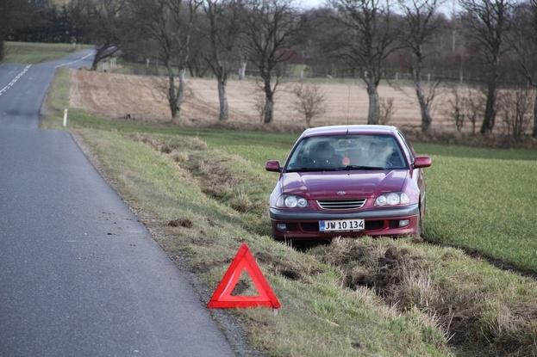
Hvis uheldet er ude…

Slide 20
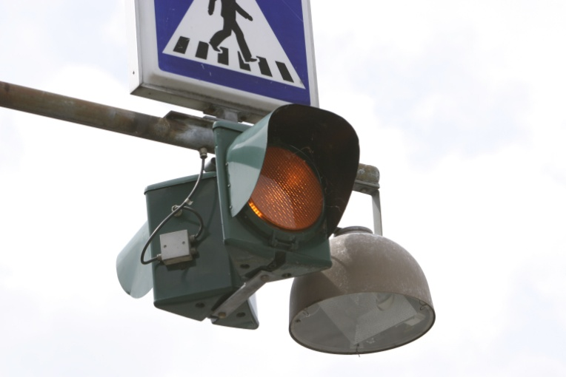
Hvis uheldet er ude…
Hvordan skal du reagere?
Egen sikkerhed først!
Passagerernes sikkerhed!
Skab ro! Ingen panik!
Tilkald hjælp – eller få andre til det!
Hvis I har oplevet noget på turen – giv besked!
Notes:
Følge ovenstående fremgangmåde:
Men egen sikkerhed først. Ligesom i et fly når en voksen skal give sig selv iltmaske på inden men hjælper sine børn og andre.
Desuden er det efterfølgende en god ide at mødes og sætte ord på hændelsen. Og få kommunikeret den ”rigtige” historie ud.

Slide 21
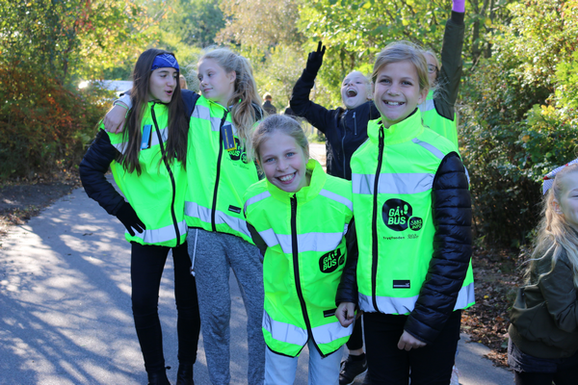
Nu er I Gåbus-chauffører!
Notes:
Tillykke I kan nu kalde jer for Gåbuschauffører.
Nu ved I meget mere og er klædt på til at varetage opgaven på en god måde.

Slide 22
Opsamling på dagen
Hvad har vi snakket om?
Hvornår går vi i gang?

